Slide 1
The Baptism of the Lord - Year A
Lễ Chúa Giêsu Chịu Phép Rửa Năm A
12 /01/ 2020
Hùng Phương & Thanh Quảng thực hiện

Slide 2
The Baptism of the Lord - Year A
Lễ Chúa Giêsu Chịu Phép Rửa Năm A

Slide 3
The Baptism of the Lord - Year A
Lễ Chúa Giêsu Chịu Phép Rửa Năm A

Slide 4
Gospel Matthew
3:13-17
Phúc Âm theo Thánh Mát-thêu
3:13-17

Slide 5
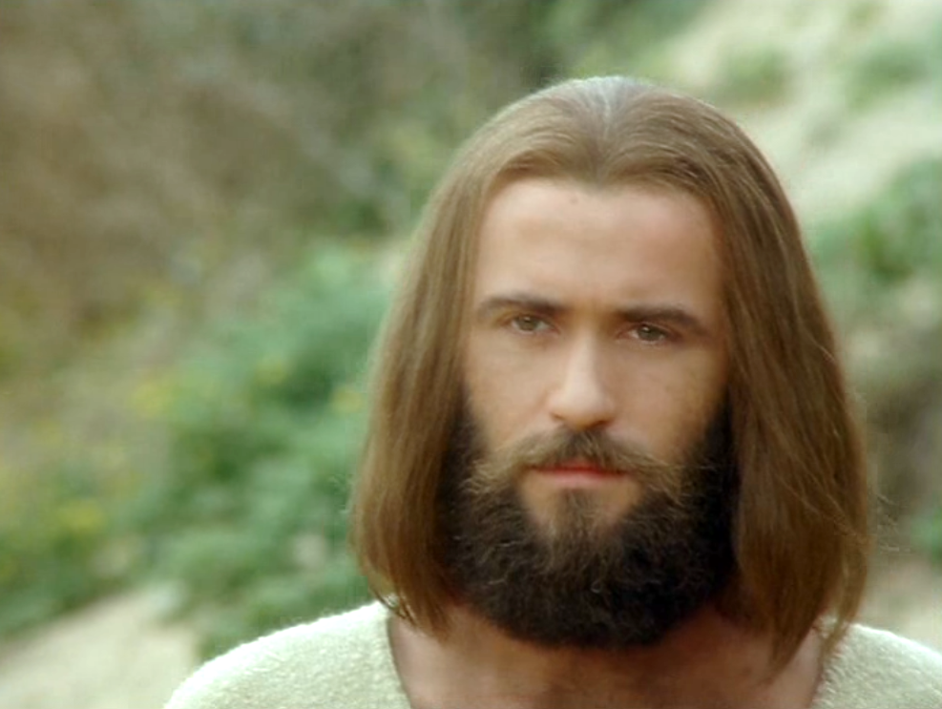
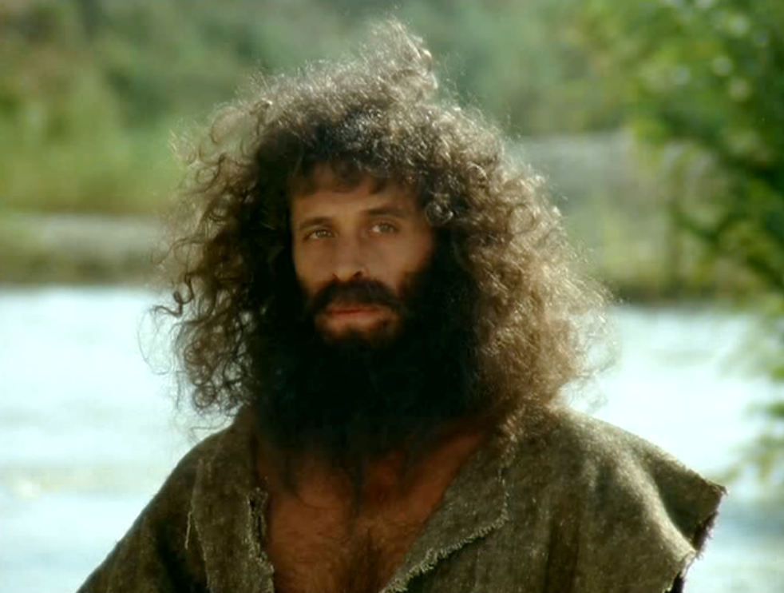
Jesus came from Galilee to the Jordan to be baptised by John.
Bấy giờ, Đức Giê-su từ miền Ga-li-lê đến sông Gio-đan, gặp ông Gio-an để xin ông làm phép rửa cho mình.

Slide 6
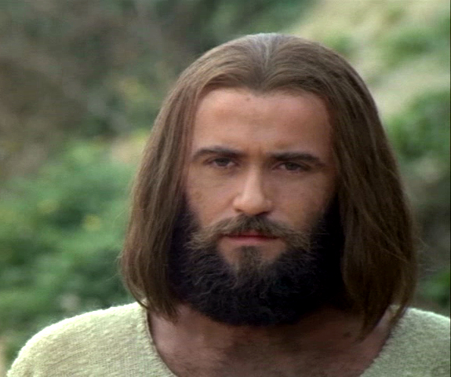
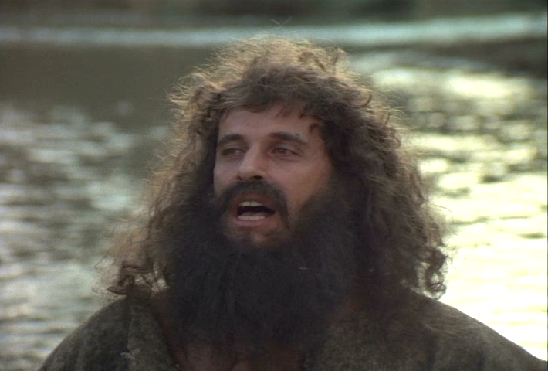
Nhưng ông một mực can Người và nói: "Chính tôi mới cần được Ngài làm phép rửa, thế mà Ngài lại đến với tôi !"
John tried to dissuade him. ‘It is I who need baptism from you,’ he said ‘and yet you come to me!’

Slide 7
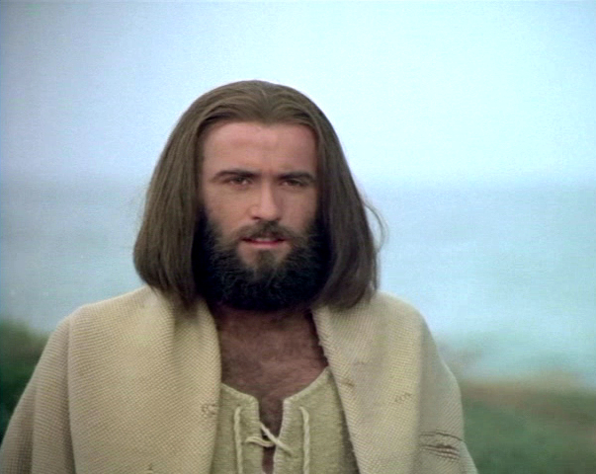
But Jesus replied, ‘Leave it like this for the time being; it is fitting that we should, in this way, do all that righteousness demands.’
Nhưng Đức Giê-su trả lời :
"Bây giờ cứ thế đã. Vì chúng ta nên làm như vậy để giữ trọn đức công chính."

Slide 8
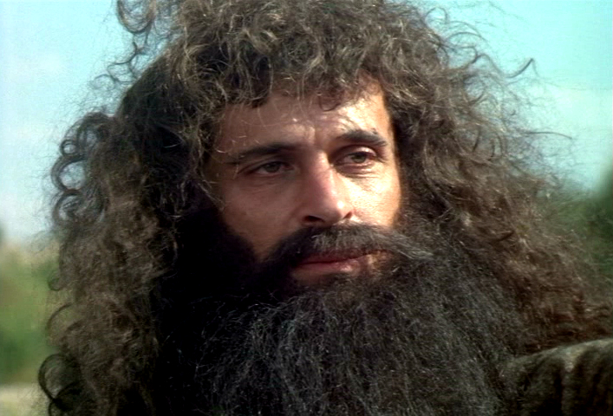
At this, John gave in to him.
Bấy giờ ông Gio-an mới
chiều theo ý Người.

Slide 9
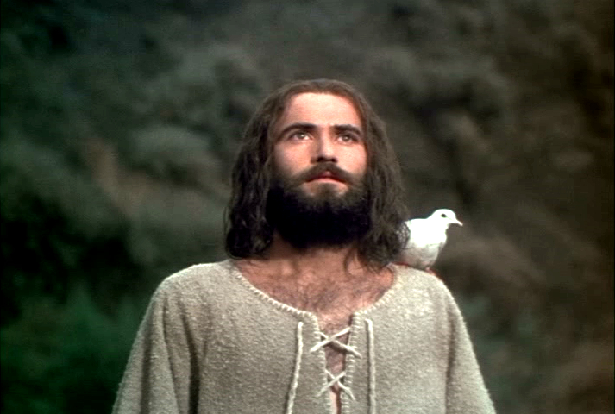
As soon as Jesus was baptised he came up from the water, and suddenly the heavens opened and he saw the Spirit of God descending like a dove and coming down on him.
Khi Đức Giê-su vừa chịu phép rửa xong, Người lên khỏi nước. Lúc ấy các tầng trời mở ra; Người thấy Thần Khí Thiên Chúa đáp xuống như chim bồ câu và ngự trên Người.

Slide 10
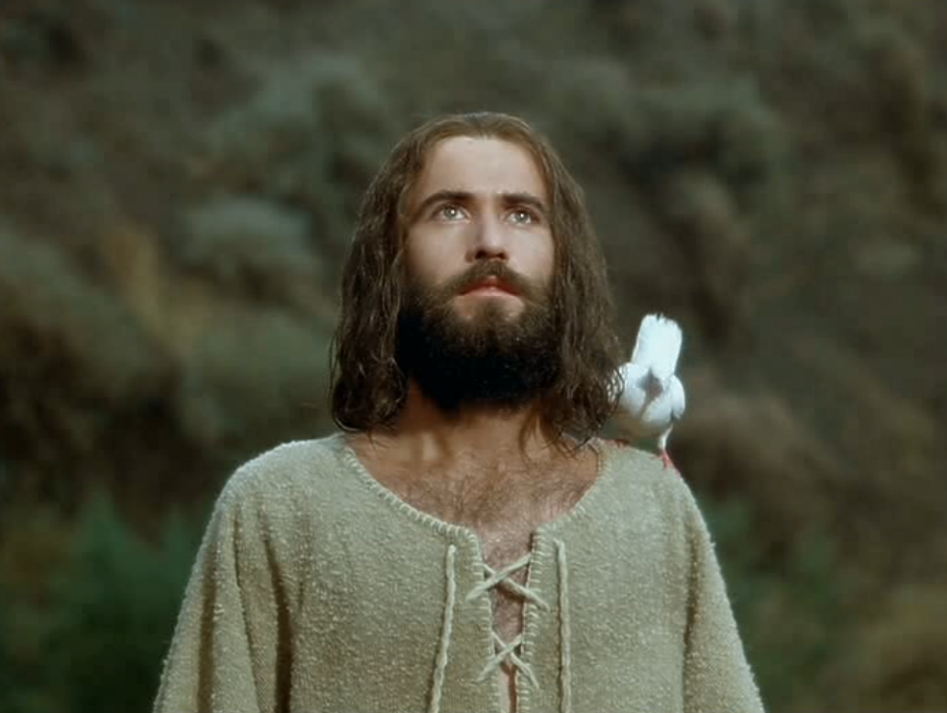
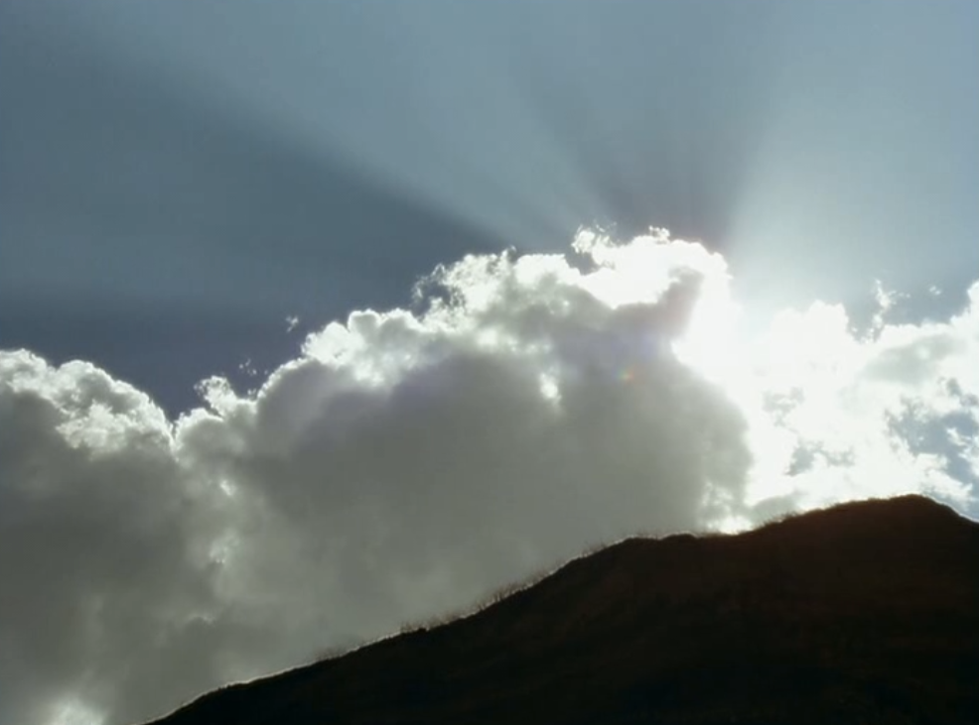
A voice spoke
from heaven,
‘This is my Son, the Beloved;
my favour rests
on him.’
Và có tiếng từ trời phán: "Đây là Con yêu dấu của Ta,
Ta hài lòng về Người.“
“This is my Son,
the Beloved; my favour rests on him.”

Slide 11
The Baptism of the Lord - Year A
Lễ Chúa Giêsu Chịu Phép Rửa Năm A

Slide 12
The Baptism of the Lord - Year A
Lễ Chúa Giêsu Chịu Phép Rửa Năm A
12 /01/ 2020

